Slide 1


Human-Computer Interaction
Laurea Magistrale in Ingegneria Informatica
a.a. 2010-2011
Prof.ssa Franca Garzotto
Dott.ss Barbara Di Santo, Ing. Stefano Vaghi
Premesse
Obbiettivi didattici
Aspetti organizzativi
Valutazione

Slide 2
Premesse (1)
Corso “Nuovo” per la laurea magistrale in Ingegneria Informatica – Politecnico di Milano – sede Milano Leonardo
Corso particolarmente appropriato per il Percorso di Specializzazione “Applicazioni Interattive” : approfondimenti in
sito ccs ing inf Mi-leonardo http://ccs-informatica.ws.dei.polimi.it/ link Laurea Magistrale - Percorsi di Specializzazione”
Prototipo applicazione interattiva “Piani di Studio Virtuali per LM” http://justajavagame.altervista.org/index1.html
per esplorare l'offerta formativa in modo un po' "ludico“
prototipo in fase di test e con varie limitazioni
non puo' essere considerato come ufficiale e definitivo
commenti sono benvenuti – grazie per segnalarli a <iaco.vb@fastwebnet.it>

Slide 3
Premesse (2)
Il corso
NON e’ un laboratorio ma prevede delle attivita’ progettuali (3 homeworks – v. sezioni successive)
prevede sinergie con i corsi:
PROBLEM ANALYSIS ATELIER” (sem 2, pool di docenti, resp. prof. Paolin)
“AIP” (Applicazioni Ipermediali, Web e Multimedia): sem 2; Prof. Bruna (lezioni in italiano), prof. Garzotto (lezioni in inglese) – gestione esami e progetti congiunta
“iTV” (sem 1, prof. Cremonesi)
“Videogame Design and Programming (sem 1, prof. Lanzi)
Possibilita’ di continuare le attivita’ progettuali nel Laboratorio PROBLEM ANALYSIS ATELIER e/o tesi

Slide 4
Premesse (3)
ATTENZIONE!
Chi ha gia’ sostenuto il corso Laboratorio di Human Computer Interaction
NON
puo’ inserire questo insegnamento
nel piano di studi (anche se il sistema sembra permetterlo)
Inoltre:
Le lezioni sono in prevalentemente inglese– alcuni interventi di collaboratori e/o testimonial aziendali potrebbero essere in italiano
Materiale didattico:
Slides: prevalentemente in italiano (
Articoli, materiale integrativo: inglese
Gli homework previsti possono essere svolti in italiano o inglese

Slide 5
Obbiettivi didattici (1)
CONSAPEVOLEZZA CHE LA QUALITÀ DELLA INTERAZIONE UOMO-TECNOLOGIA È FONDAMENTALE NELLE APPLICAZIONI INFORMATICHE MODERNE

Slide 6
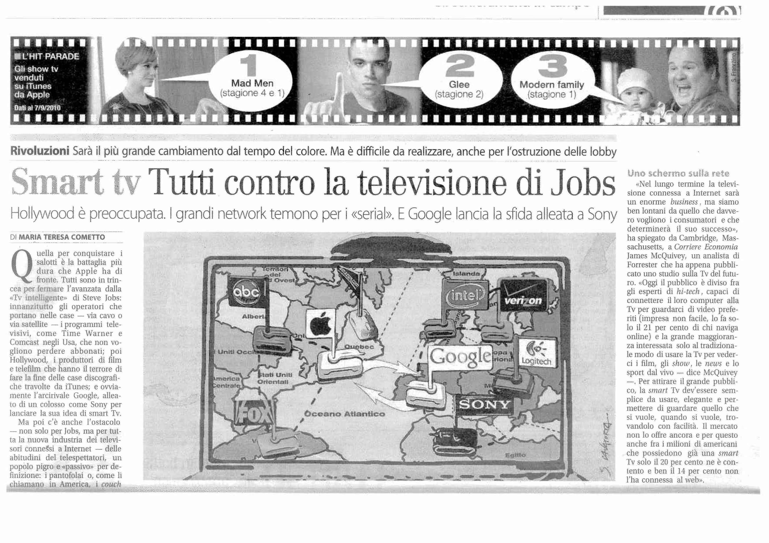
“Corriere della Sera” – 13 sett 2010

Slide 7
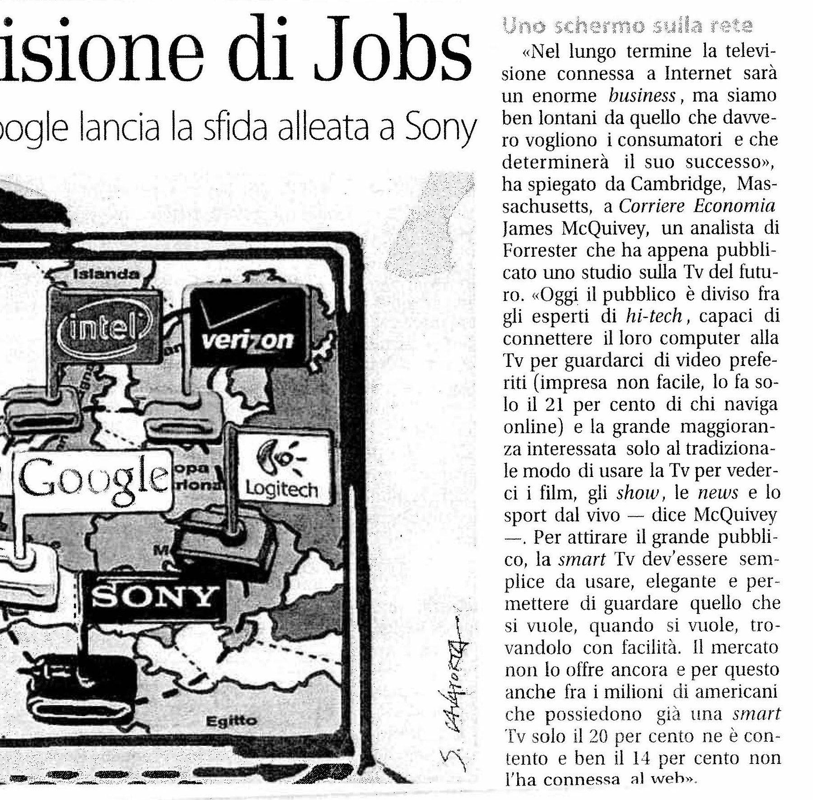
Dal “Corriere della Sera”
“Corriere della Sera” – 13 sett 2010

Slide 8
Obbiettivi didattici (2)
SENSIBILITA’ VERSO I “FATTORI” UMANI CHE DEVONO ESSERE CONSIDERATI NELLO SVILUPPO DI TECNOLOGIE UTILI ED EFFICACI PER L’UTENTE FINALE
(MINIMA) COMPRENSIONE DEL RUOLO DELL’HCI NELLE REALTA’ AZIENDALI
Coinvolgimento di alcuni “testimonial aziendali”

Slide 9
Obiettivi didattici (3)
IMPULSO ALLA INNOVAZIONE
Creativita’
Esplorazione di nuove soluzioni
Accettare le sfide
Mettersi in gioco
….

Slide 10
Obiettivi didattici (4)
IMPULSO ALLA INNOVAZIONE: come?
Parte del corso dedicato a discutere casi di studio e progetti “innovativi”
1 homework dove esplorare un’idea nuova e svilupparne il “concept”
Invito a partecipare a Microsoft Imagine Cup “the world’s premier student technology competition”
http://www.imaginecup.com/about
Presentazione di Microsoft + disponibilita’ di supporto tecnico (Microsoft) e mentoring (i docenti)

Slide 11
Obiettivi didattici (5)
Fornire gli strumenti tecnici, tecnologici, e metodologici propri dell’HCI per raggiungere gli obbiettivi precedenti

Slide 12
Obiettivi didattici (6)
CAPACITA’ DI COMUNICAZIONE/DOCUMENTAZIONE
Capacità ingegneristica di produrre un Report di qualità professionale per descrivere un’idea progettuale

Slide 13
Contenuti del corso (1)
LEZIONI
Teorie/Metodi dell’HCI
Il processo di Interaction Design
Usabilità /qualità della “User Experience” (metodi di valutazione)
Visual Design
Scenari e Prototipizzazione
Paradigmi di interazione non convenzionali:
exploratory interfaces
mobile interaction
tangible interaction
gesture-based interaction
tabletop multitouch
human-robot interaction

Slide 14
Contenuti del corso (1)
LEZIONI
Tecnologie abilitanti:
Flash (5 lezioni – di martedi’)
cenni su development frameworks per smart phone (Apple iPhone, Microsoft Phone 7), RFID; Wii; MS Surface
Per tutti gli argomenti gli studenti devono approfondire in modo autonomo studiando materiale che verra’ loro indicato/fornito
(articoli scientifici, video online, report di progetti ecc.)

Slide 15
Contenuti del corso (2)
DISCUSSIONE CASI DI STUDIO
progetti accademici e didattici, conclusi o in corso
progetti aziendali
I vari contenuti sono presentati dal docente, da docenti di altri corsi, da professionisti “esterni”, o da “testimonial aziendali
VEDERE SCHEDULING DEL CORSO PER LA TEMPISTICA

Slide 16
In che cosa consiste l’esame
3 homeworks
Valutazione di usabilita’ su un sito web assegnato
lavoro individuale
Esercizio di programmazione in Flash (lavoro individuale)
lavoro individuale
soggetto “uguale” per tutti
3-4 settimane per svolgerlo
Sviluppo di un “concept”
Lavoro di gruppo o individuale
Idea progettuale a tema semi-libero
Output: mock up su carta + studio di fattibilita’ tecnologica; mock up interattivo opzionale (BONUS)

Slide 17
Modalita’ per homeworks
1. Studenti frequentanti
- Homework assegnati durante il corso – sono una forma di “prova in itinere”
- da consegnare in date prestabilite durante il corso
- solo per il concept: consegna anche in corrispondenza del primo appello
VEDERE SCHEDULING DEL CORSO
2. Studenti NON frequentanti
- Oggetto di valutazione di usabilita’ e argomento per homework Flash vengono assegnati 4 settimane prima di ogni appello (e cambiano ogni volta)
- devono essere consegnati insieme con il concept nella data dell’appello scelto

Slide 18
Valutazione
Homework Usabilita’: 20%
Esercizio di “programmazione in Flash”: 40%
Concept: 40%
Il concept puo’ essere esteso ed approfondito come:
progetto del corso Problem Analsysis Atelier (sem 2)
Proposta per Imagine Cup (disponibilita’ di supporto tecnico da parte di Microsoft)

Slide 19
Criteri di valutazione
Per homework 1 e 2 (usabilita’, Flash)
Correttezza
Aderenza alle specifiche date
Per tutti gli homeworks
Impegno (quantità di lavoro)
Qualità del risultato
Originalita’
Qualità della documentazione
BONUS/MALUS per fatti specifici

Slide 20
Materiale didattico
LETTURE OBBLIGATORIE
Lucidi di lezioni ed esercitazioni + articoli relativi ad argomenti monografici disponibili su webboard
LETTURE CONSIGLIATE
PER FLASH:
“Adobe Flash CS3 Professional Classroom in a Book”, Adobe CreativeTeam, Adobe Press
“Essential ActionScript 3.0”, Colin Moock, O’Reilly
“Learning ActionScript 3.0: A Beginner's Guide”, Rich Shupe, O'Reilly
BIBLIOGRAFIA DI RIFERIMENTO per HCI:
A. Dix et al., “Human-Computer Interaction”, 3rd edition, Perason-Prentice Hall, 2004
(parte del materiale di questo testo e' disponibile online: http://www.hcibook.com)
Oppure
Jennifer Preece et al., “Interaction Design”, 2nd ed. Wiley, 2007
(parte del materiale di questo testo e' disponibile online: http://www.id-book.com/; versione in italiano della prima edizione disponibile in italiano, Apogeo ed.)

Slide 21
Per approfondimenti:
M. Kuniavsly, “Observing the user experience”, Morgan- Kaufmann 2003
B. Buxton "Sketiching User Exeriences:Getting the Right Design and the Design Right", Morgan Kaufmann, 2007
D. Stone, C. Jarret, M. Woodroffe, S. Minocha, "User Interface Design and Evaluation", The Morgan Kaufmann Series in Interactive Technologies, 2005
Norman D. A., “The design of everyday things”, Basic Books 19988 (in inglese)- trad. It “La caffettiera del masochista. Psicopatologia degli oggetti quotidiani” 1996, Giunti Editore

Slide 22
COMUNICAZIONE DOCENTI-STUDENTI
http://hoc3.elet.polimi.it/webboard
BACHECA ELETTRONICA CONDIVISA “Human Computer Interaction 2010-11”
OBBLIGATORIO CONSULTARLA REGOLARMENTE: tutto quanto comunicato qui si considera ufficiale
Accesso libero previa registrazione (se gia’ iscritti a WB gli anni scorsi, vale la registrazione gia’ fatta)
Per richieste, chiarimenti, o altre comunicazioni:
Usare la WB
Se non si ottiene risposta entro 2-3 gg, contattare Dott.ssa Barbara Di Santo: barbara.disanto@polimi.it (cc franca.garzotto@polimi.it)

Slide 23
DOMANDE
E
RISPOSTE

Slide 24
Alcuni video…

Slide 25
From history to present…
Apple Lisa (1983): the ancestor of Apple Mac
http://www.youtube.com/watch?v=5DQDZG5jNZk&feature=channel
http://www.youtube.com/watch?v=a4BlmsN4q2I
(6’.39”)
Few weeks later…Steve Jobs demos Apple Macintosh (Jan. 1984)
http://www.youtube.com/watch?v=G0FtgZNOD44&feature=related
Many years later, Steve Jobs demos iPad (Jan 2010)
http://www.youtube.com/watch?v=4_zI21XEo0Q

Slide 26
Perspectives on Interaction Design…
Tim Brown, Ideo
http://www.youtube.com/watch?v=UAinLaT42xY
About Tim Brown: http://www.ideo.com/thinking/voice/tim-brown
and Ideo http://www.ideo.com/; http://www.ideo.com/work/clients
Bill Buxton – Chief Designer at Microsoft
http://videos.visitmix.com/MIX09/KEY01
(about design)
http://www.youtube.com/watch?v=WET3jAecH68
(Gustav Project)
http://www.youtube.com/watch?v=xx1WveKV7aE
(Sketching and Experience Design - lecture at Stanford University)
Don Norman: The Design of Future Things (lecture at Stanford University)
http://www.youtube.com/watch?v=wQmwEjL6K1U&feature=channel

